Slide 1
Приключения в математической стране книга 1
Волшебный веночек

Slide 2
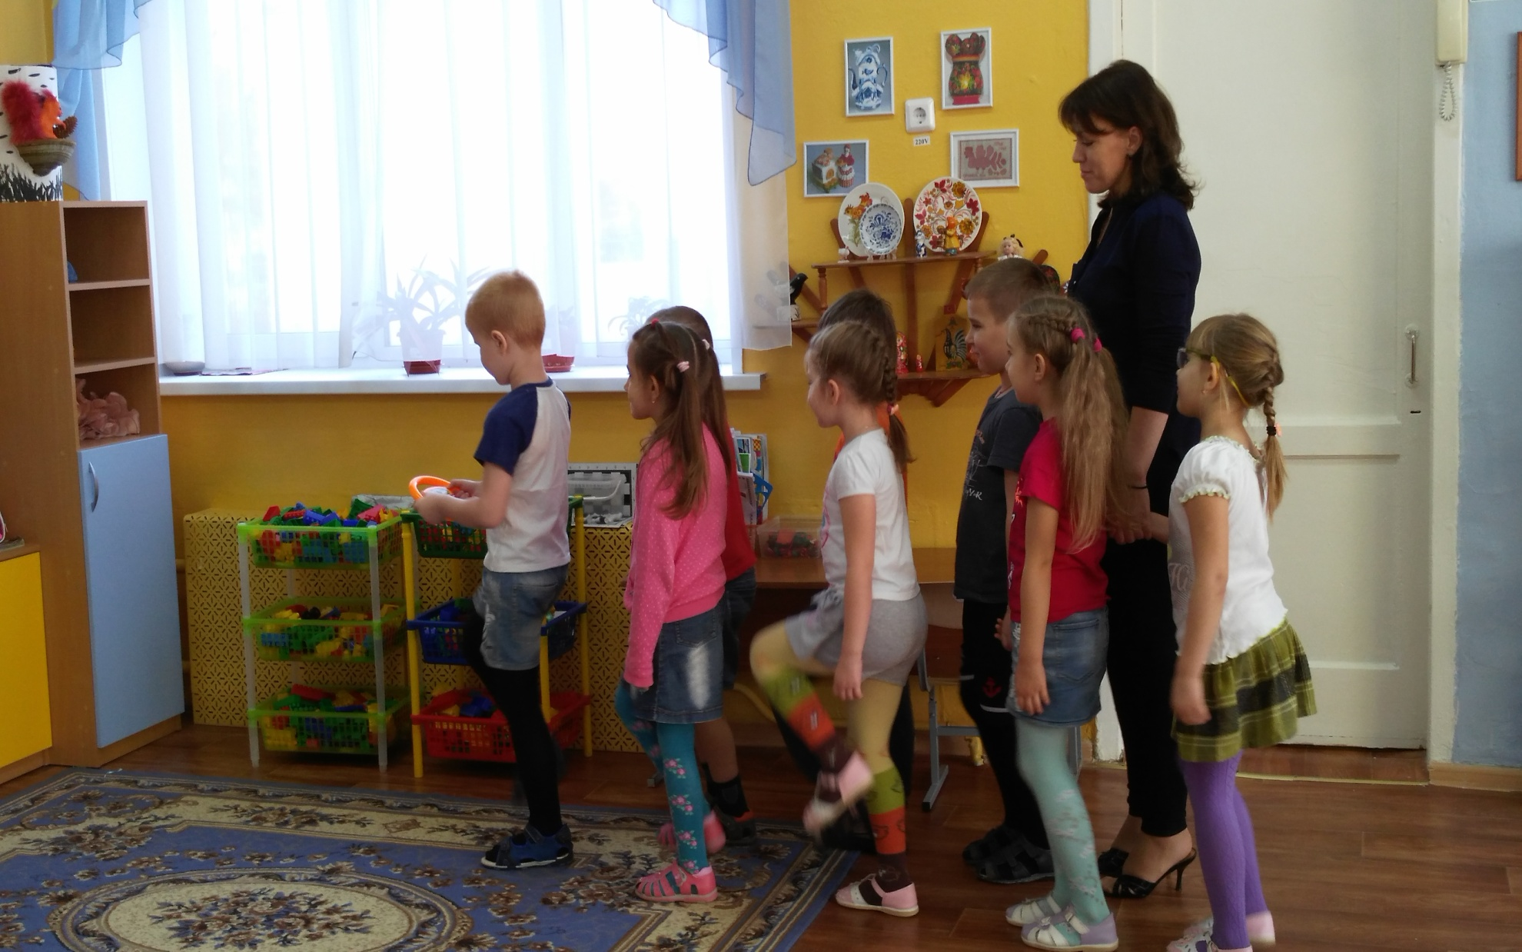
Отправляемся в Математическую страну

Slide 3
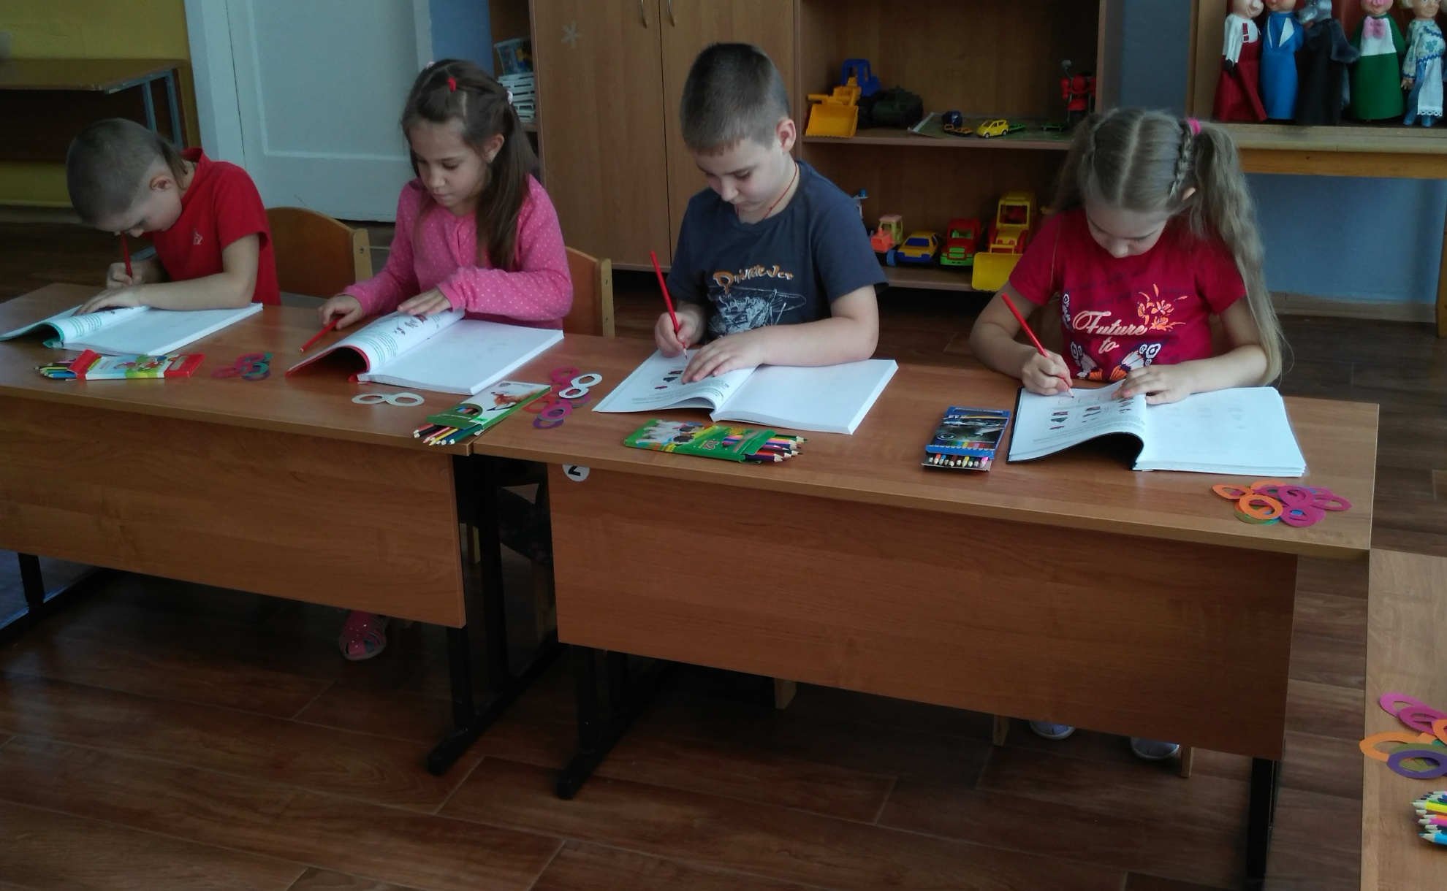
Написание цифры 2

Slide 4
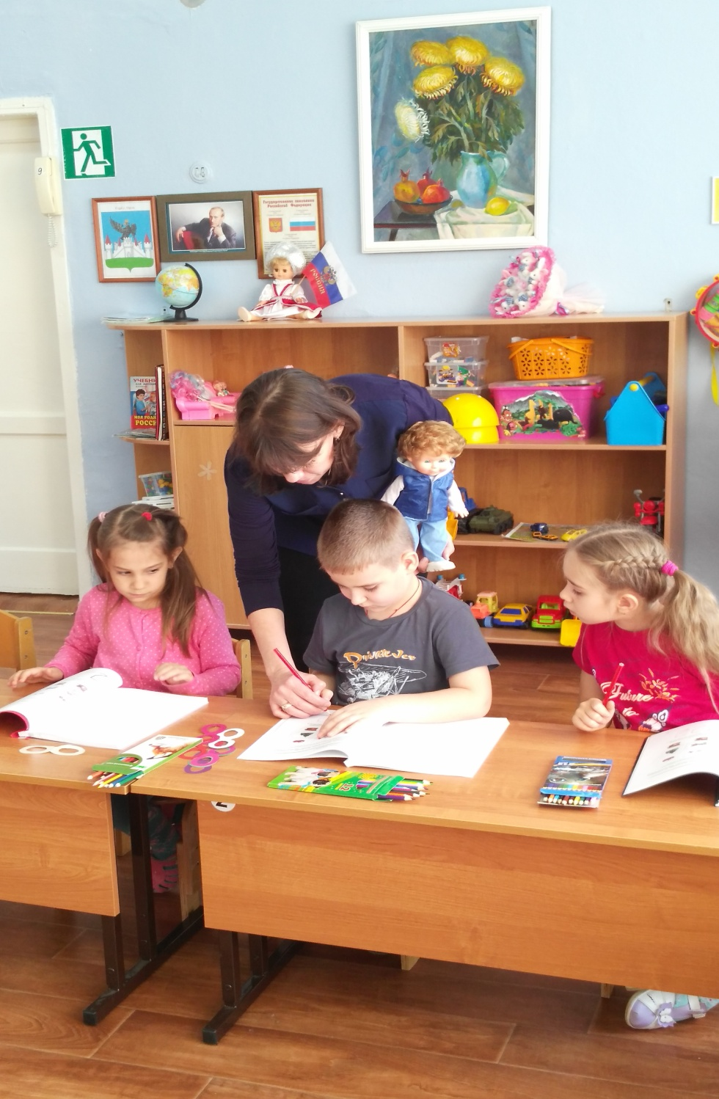
Помощь при написании цифры 2

Slide 5
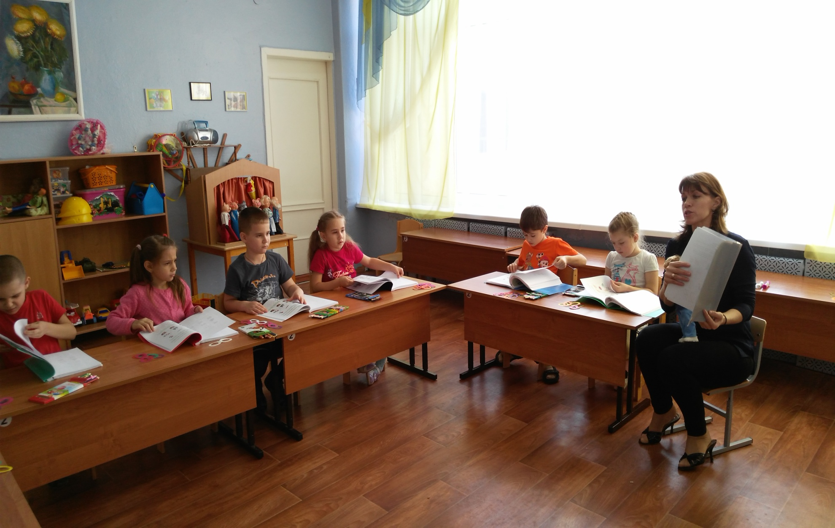
Прилетал волшебник и оставил разноцветные колечки

Slide 6
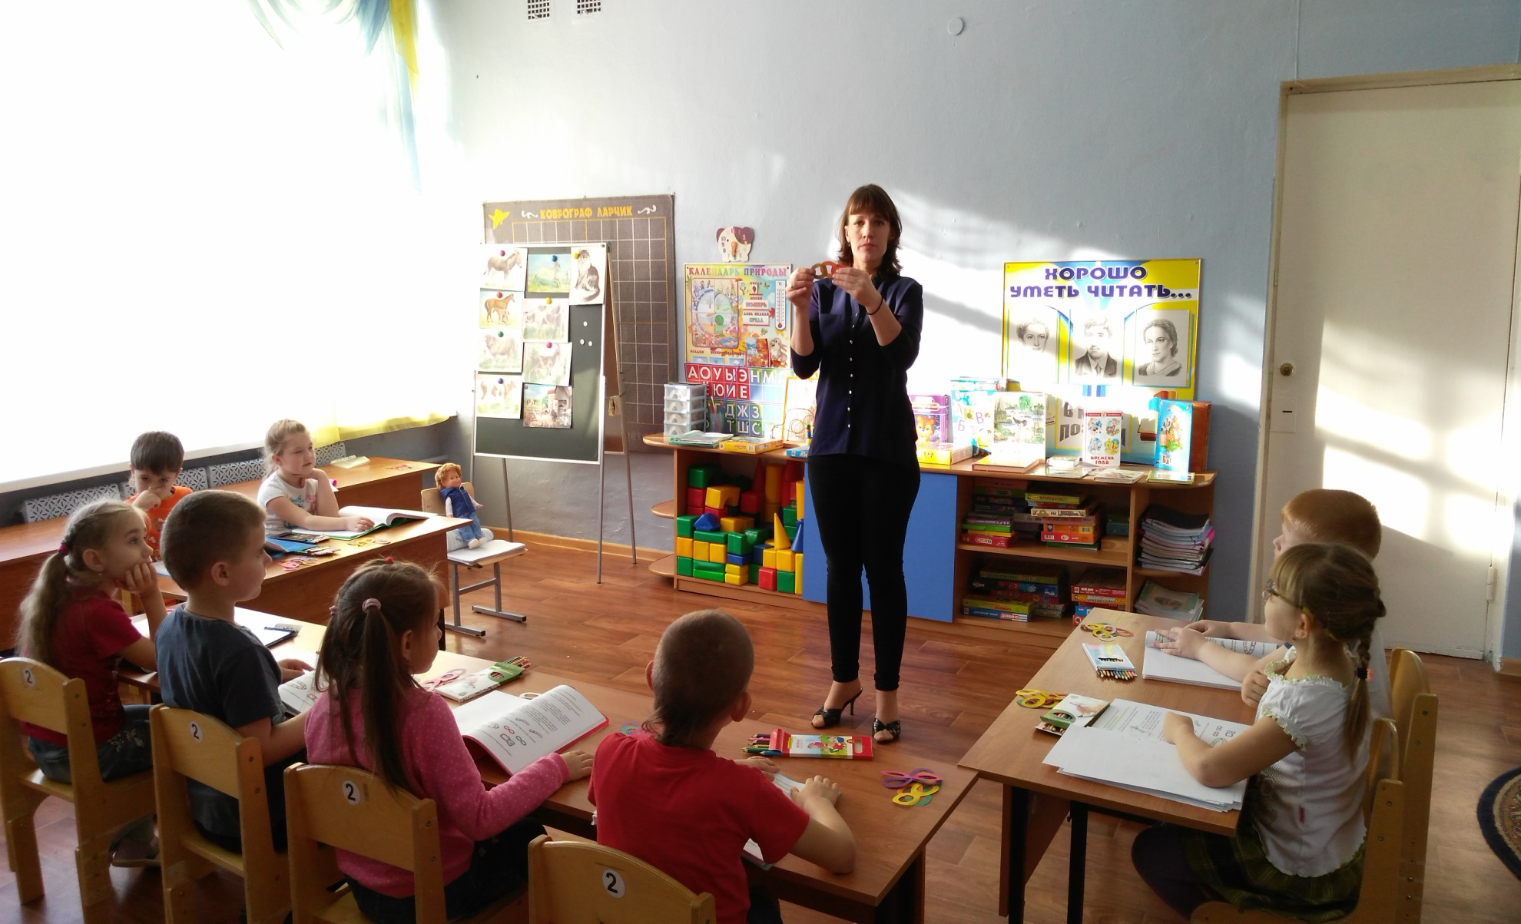
Показ техники выполнения веночков

Slide 7
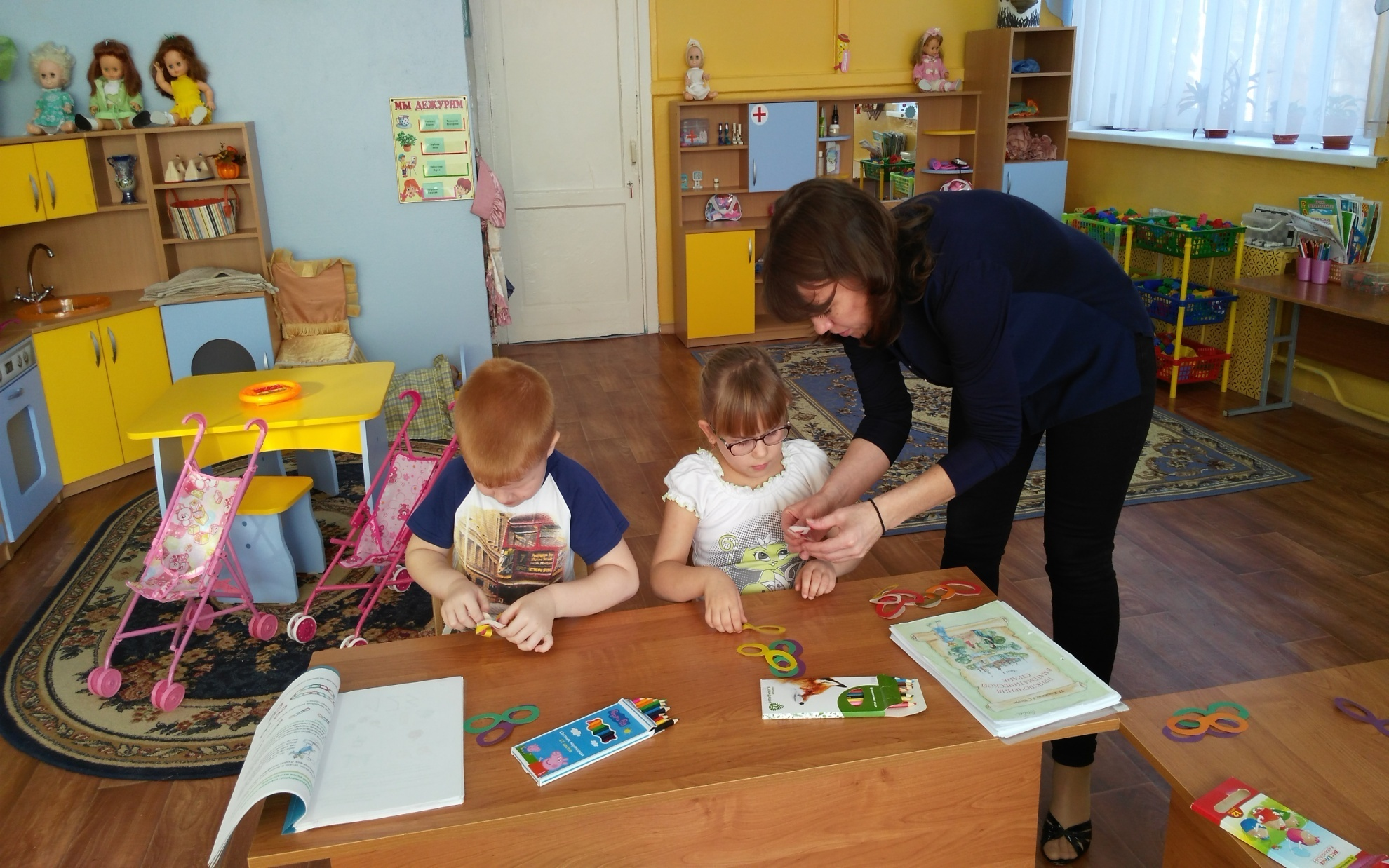
Первые шаги вместе

Slide 8
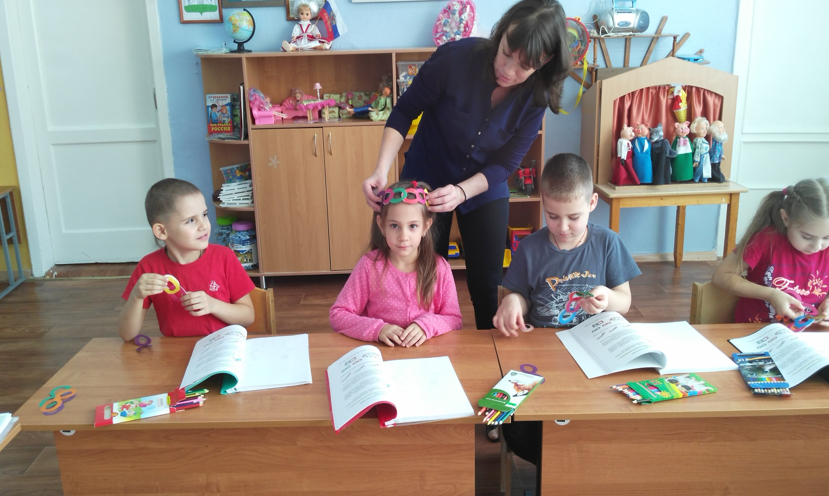
Примерили девочки веночки и превратились в волшебных принцесс

Slide 9
Приключения в Математической стране книга 2
День рождения Маши

Slide 10
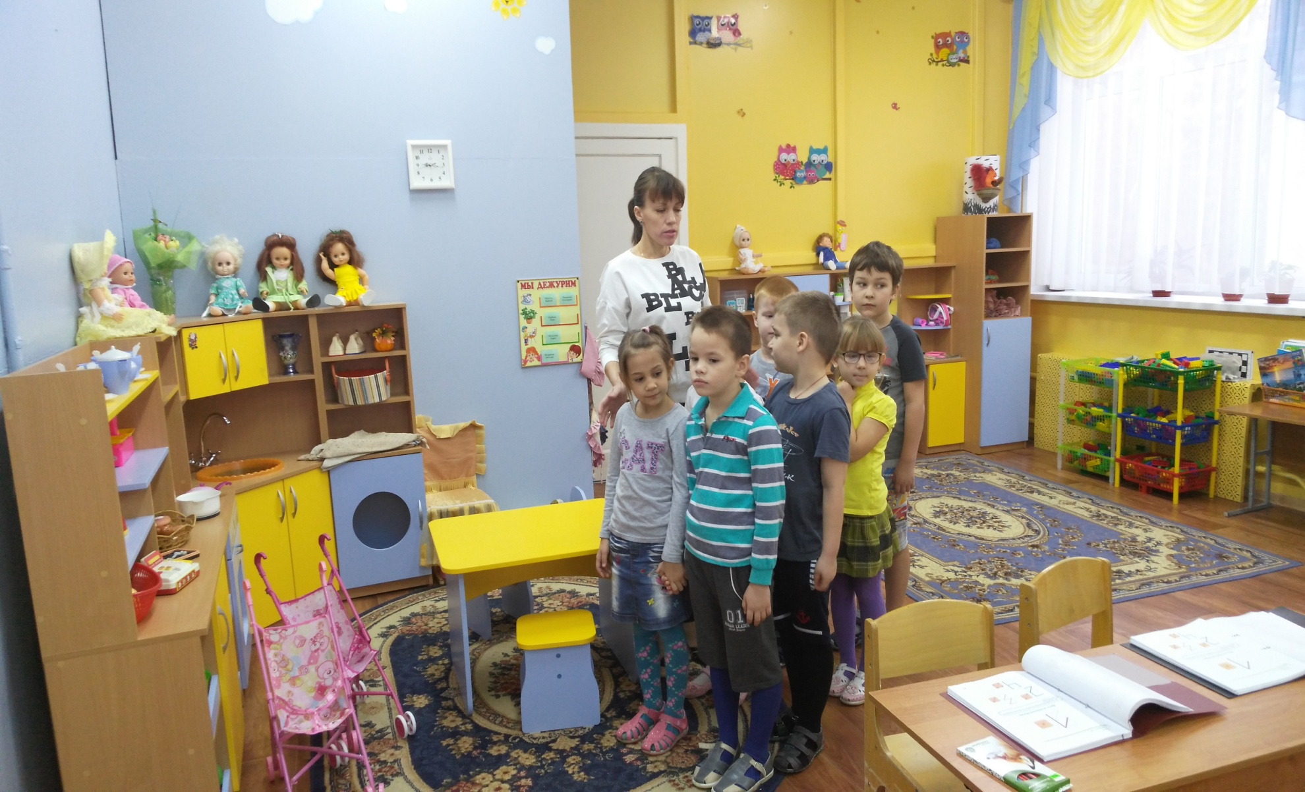
Опять отправляемся в путешествие

Slide 11
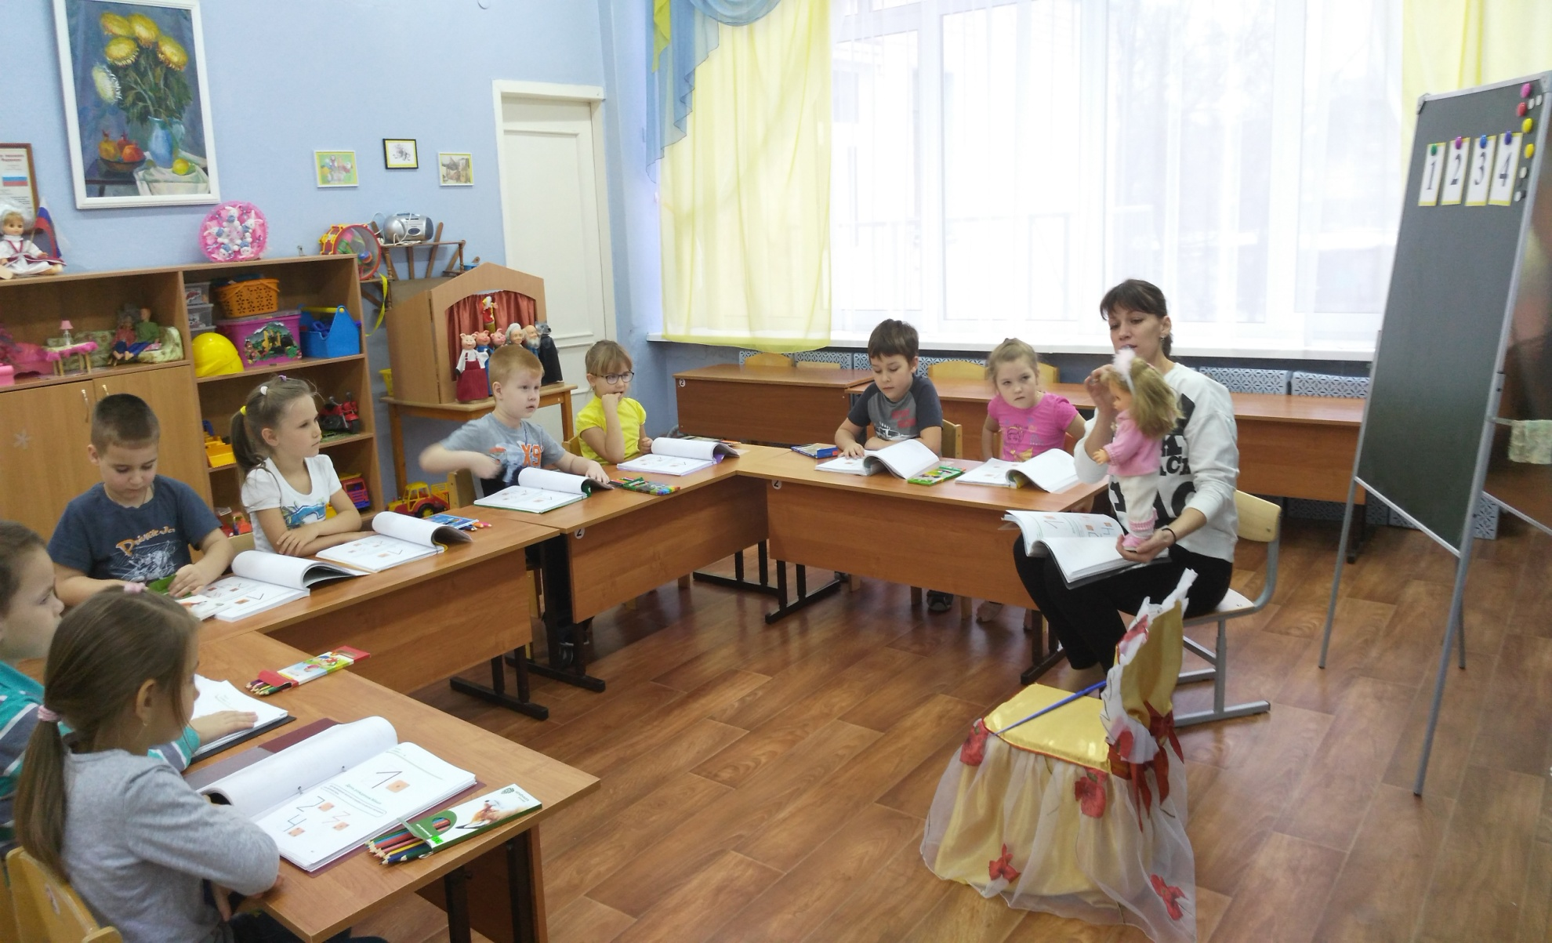
Маша благодарит друзей за подарки

Slide 12
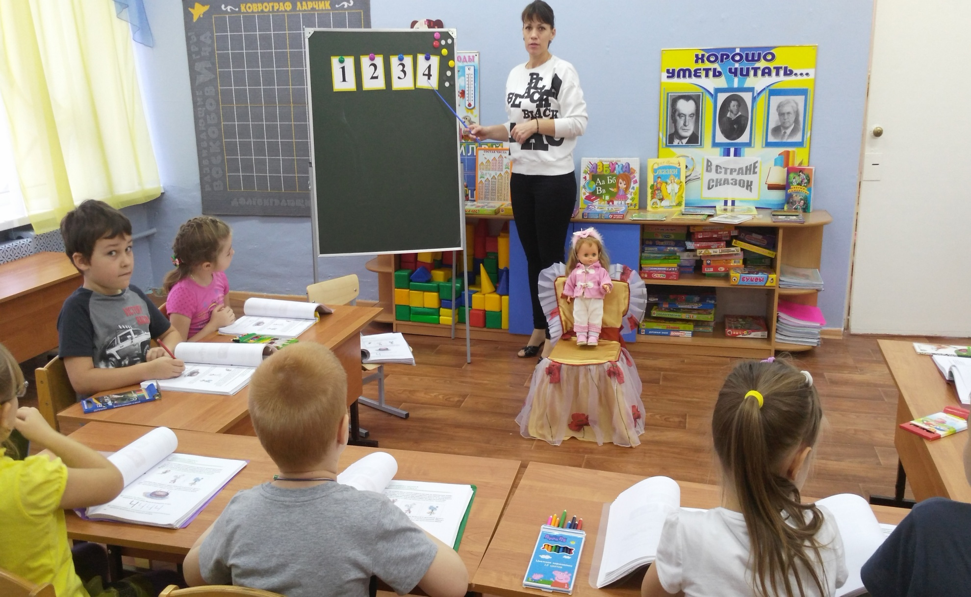
Маше исполнилось 4 года

Slide 13
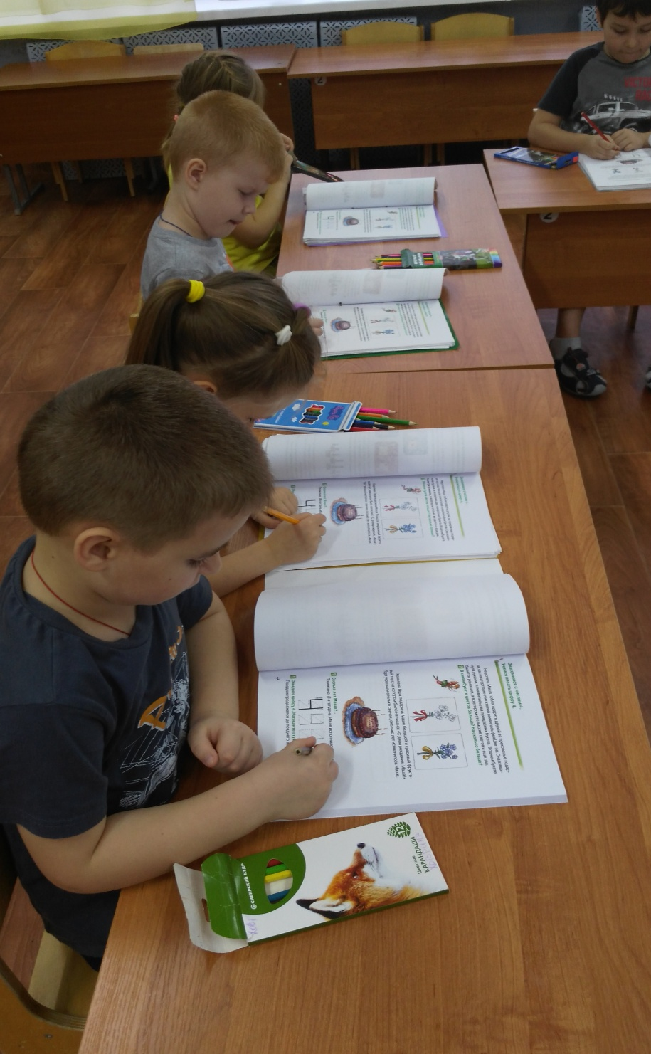
Самостоятельно пишут цифру 4

Slide 14
Спасибо за внимание г. Орёл МБДОУ Д/С № 75

